Slide 1

TRƯỜNG TIỂU HỌC PHÚC LỢI

Slide 2







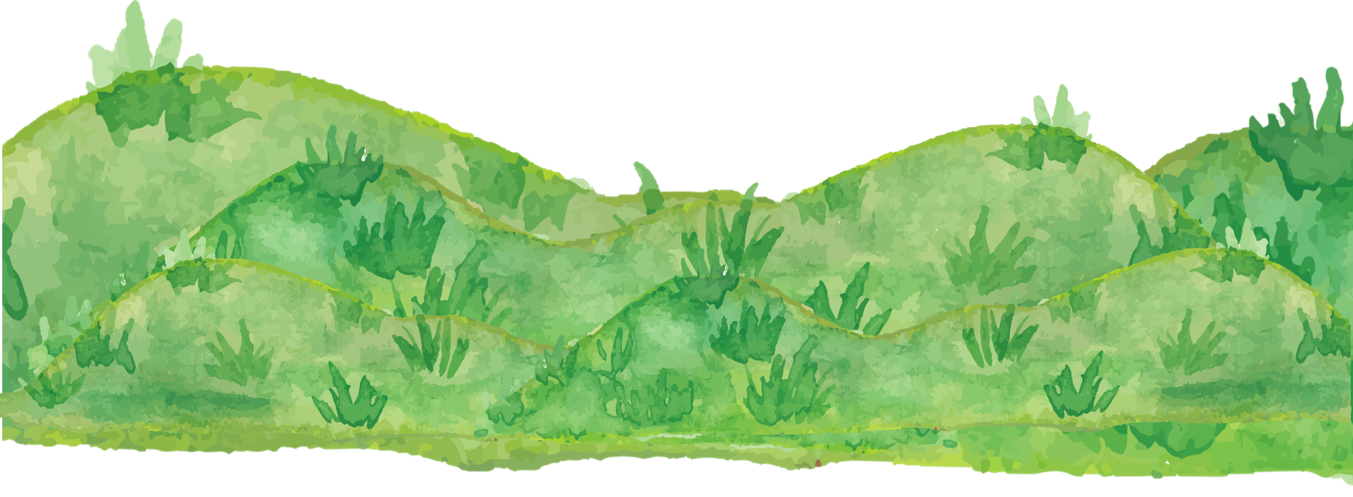
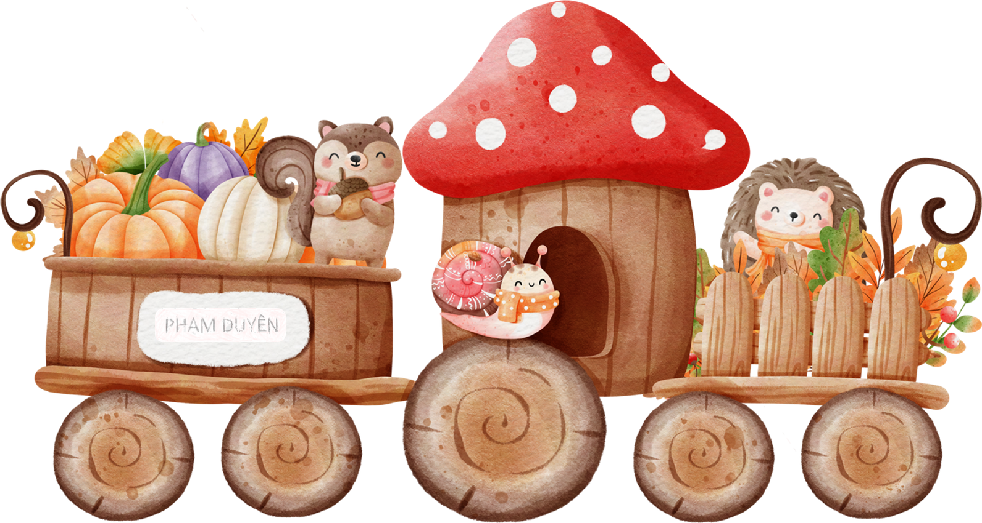
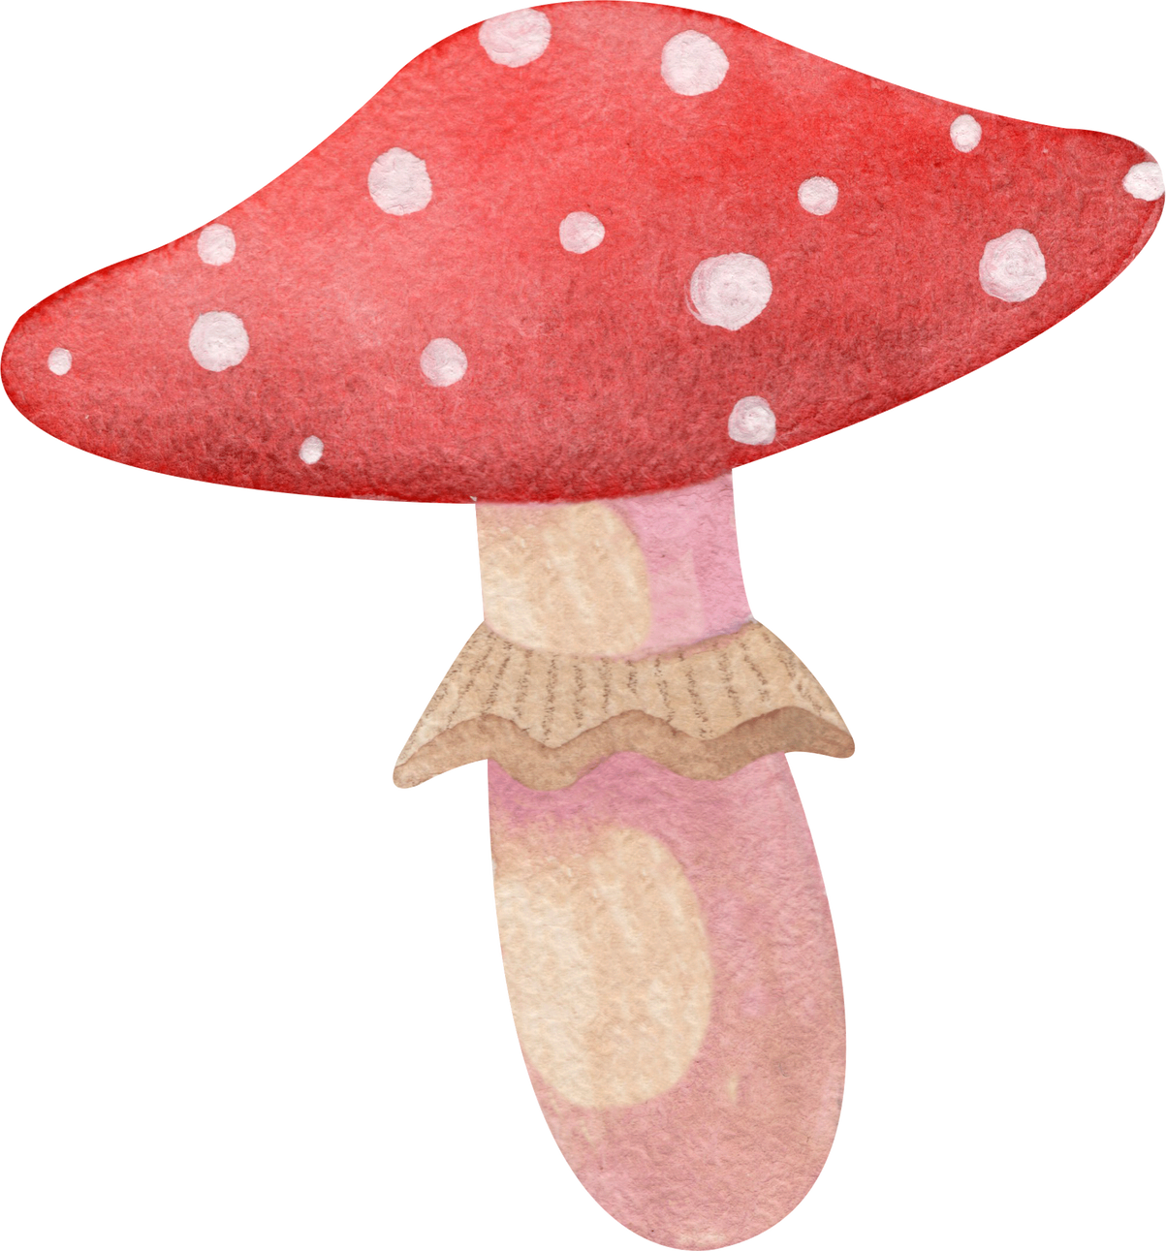


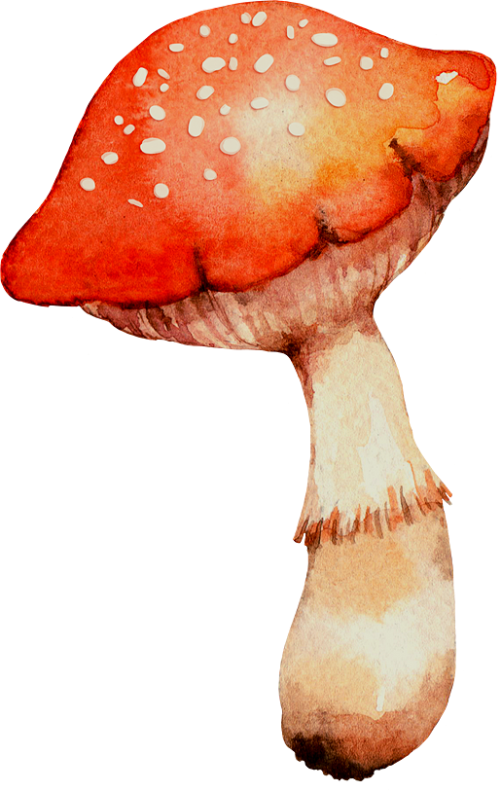
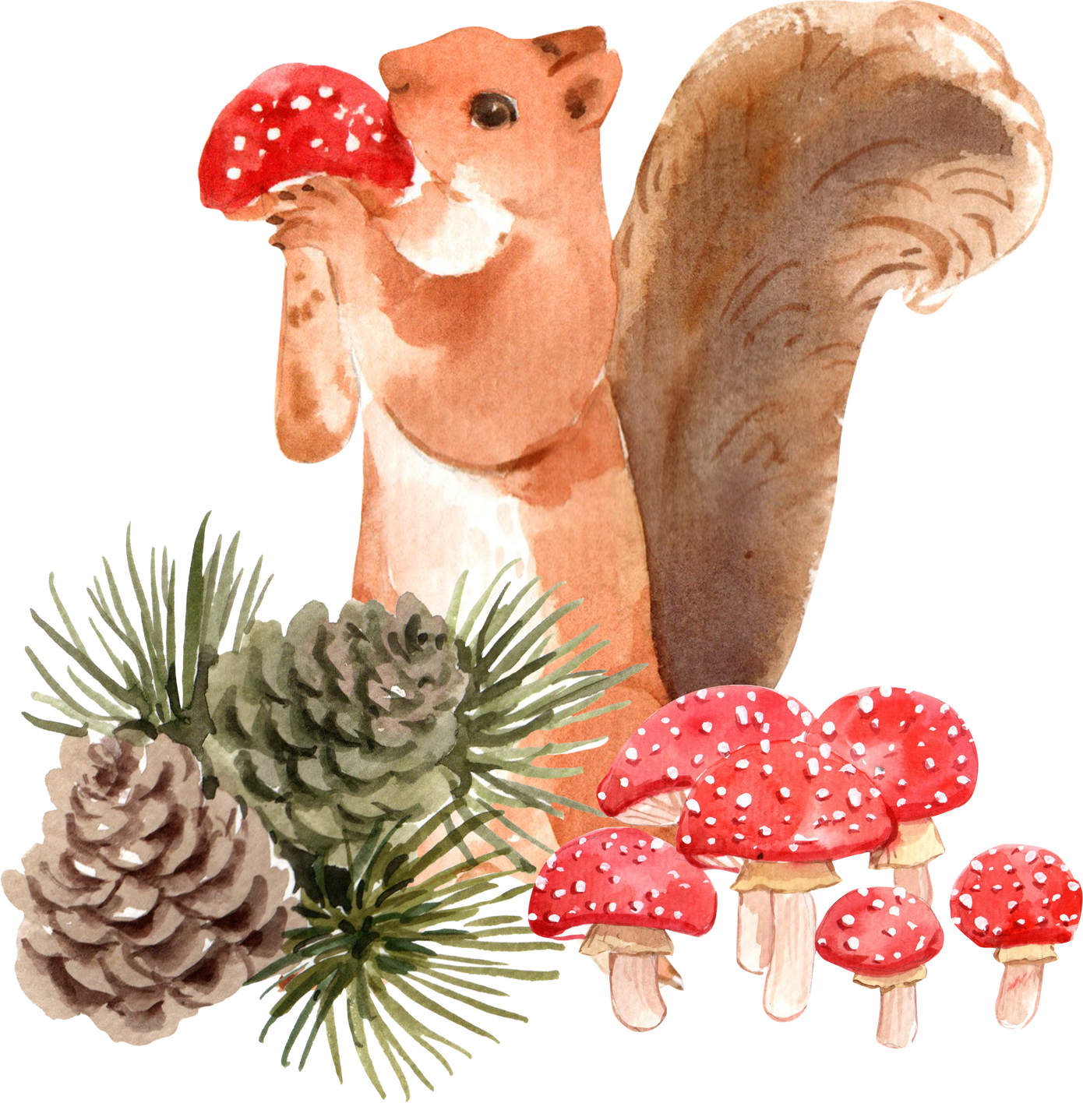





2

Slide 3


7 ……….. 6 + 1
A. >
B. <
C. =

Slide 4
5 - ……..< 6 - 4
A. 1
B. 2
C. 3
D. 4

Slide 5
Lan dọn cơm giúp mẹ. Mẹ nhắc Lan hãy lấy 4 đôi đũa? Hỏi Lan cần lấy mấy chiếc đũa?
A. 8
B. 6
C. 4
D. 10

Slide 6
6 + 3 …… 4 -2
A. <
B. >
C. =

Slide 7


T
O
Á
N
-
1
Tiết 2

Slide 8
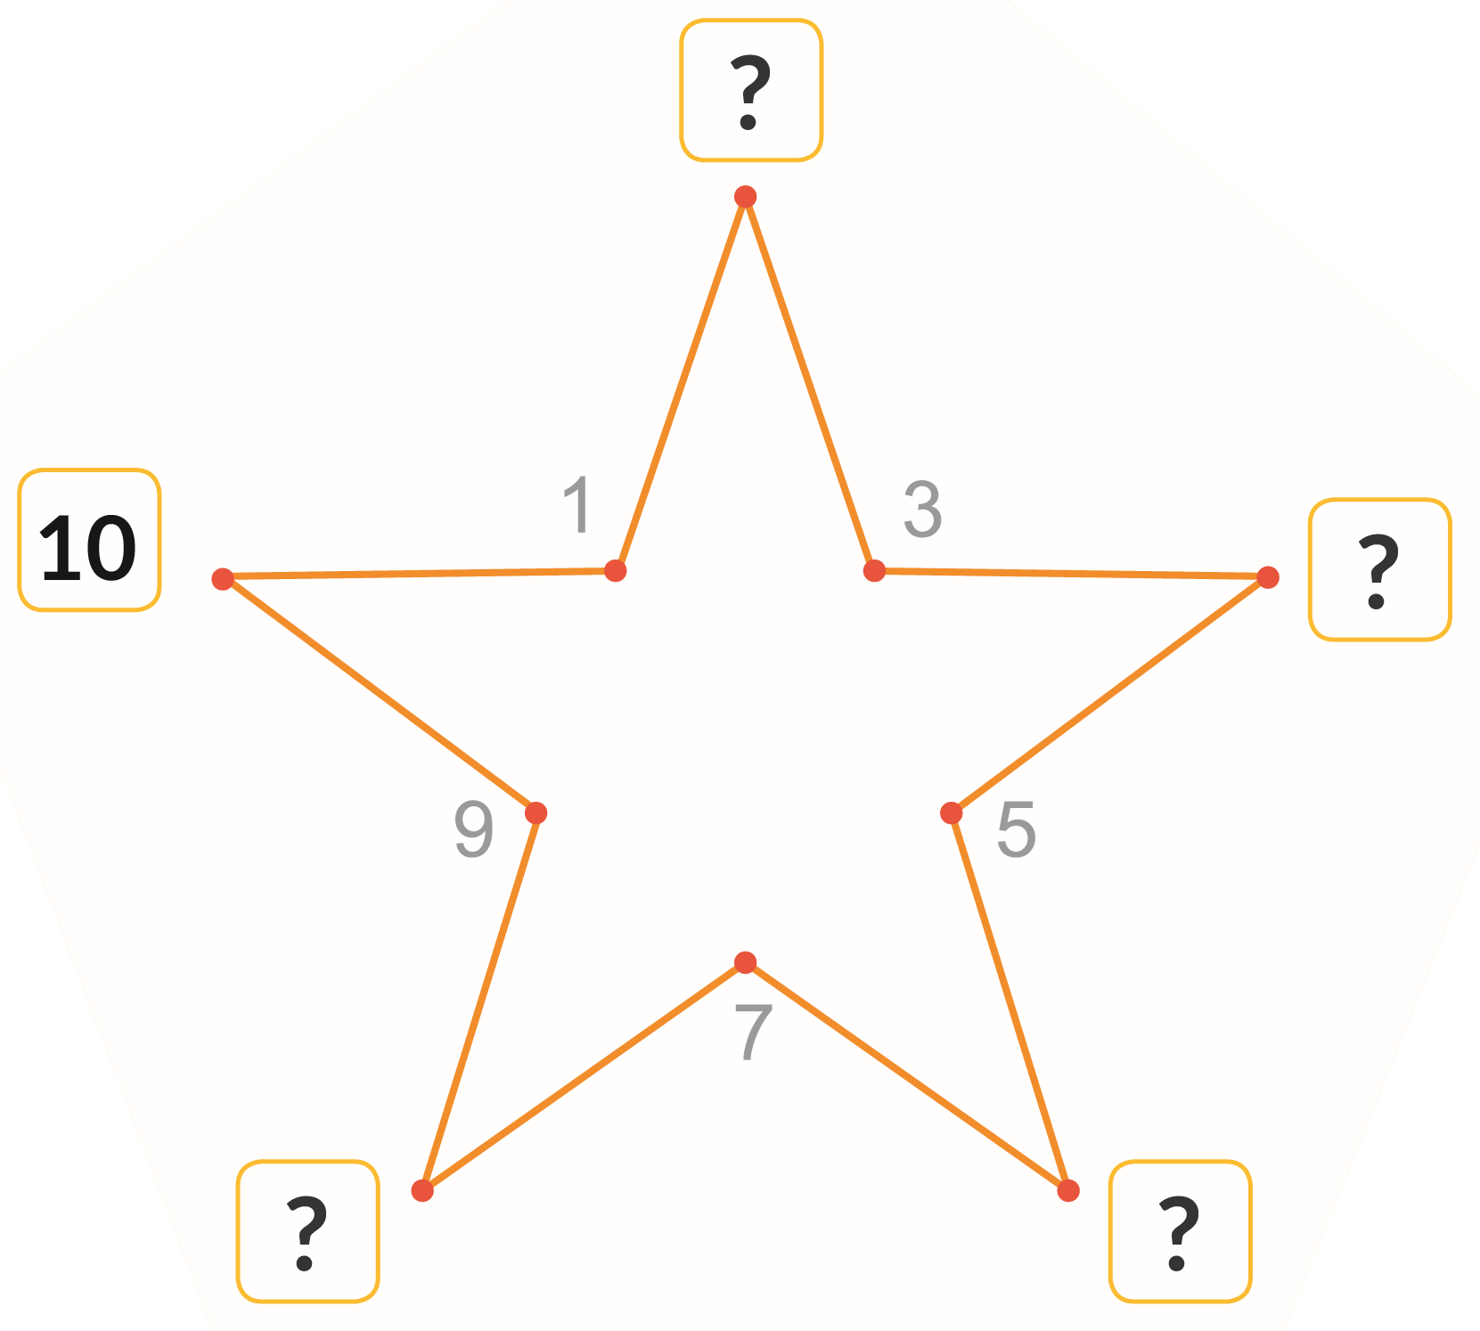
1
Nối các số theo thứ tự từ bé đến lớn, các số còn thiếu là số nào?
2
4
8
6

Slide 9
2
Cho các số:
6
8
5
7
a) Sắp xếp các số theo thứ tự từ bé đến lớn:

Slide 10
2
Cho các số:
6
8
5
7
b) Trong các số trên, số nào lớn nhất?

Slide 11
2
Cho các số:
6
8
5
7
b) Trong các số trên, số nào bé nhất?

Slide 12
2
Cho các số:
6
8
5
7
c) Trong các số trên,
số nào vừa lớn hơn 5, vừa bé hơn 8?

Slide 13



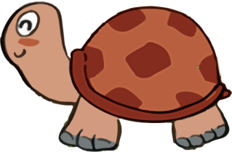
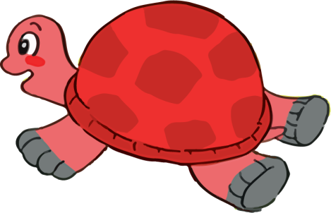
3
Có 3 bạn rùa xếp hàng theo thứ tự rùa xanh xếp thứ nhất, rùa vàng xếp thứ hai, rùa nâu xếp thứ ba. Nếu bạn rùa đỏ chạy xen vào đứng giữa rùa xanh và rùa vàng thì khi đó rùa nâu xếp thứ mấy trong hàng?
Rùa nâu xếp thứ tư trong hàng.

Slide 14
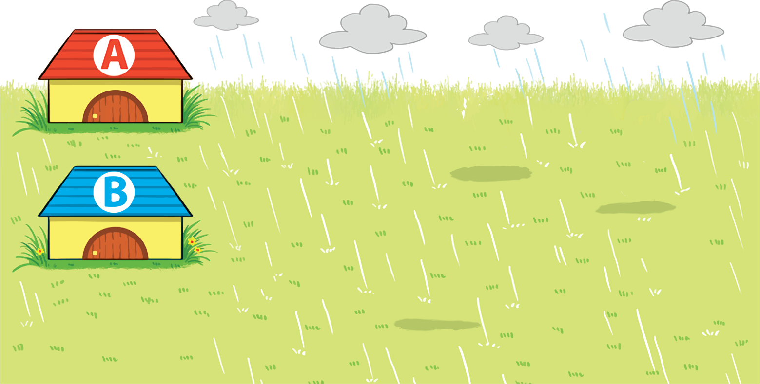
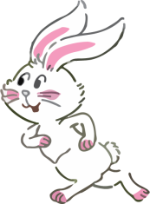

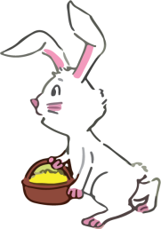
4
Có 3 bạn thỏ đang chơi thì trời mưa, các bạn chạy vào trong cả hai chuồng. Hỏi mỗi chuồng có mấy bạn thỏ? Biết rằng số thỏ ở chuồng A nhiều hơn số thỏ ở chuồng B.
Chuồng A có 2 bạn thỏ
Chuồng B có 1 bạn thỏ

Slide 15


